Slide 1
Hotel Parttimer Management System
2022년 07월 08일 금요일 1시 30분
정보처리산업기사 과정평가형 자바 개발자 양성과정 박동규

Slide 2
목차
계획
1. 주제 및 목적
2. 개발환경 (개발리소스)
3. 작업분할 구조도 (WBS)
4. 작업일정
분석 및 설계
5. 요구사항 분석
6. 유스케이스 다이어그램(Usecase Diagram)
7. 순차다이어그램 (Sequence Diagram)
8. 기능정의서
9. DB설계(ERD)
10. Project source Explorer
구현 및 테스트
11. UI 시연 및 핵심 기능
12. 차후 개발 내용

Slide 3
1. 주제 및 목적
호텔 일용직 근로자(파트타이머)의 효율적인 관리 및 업무능력 향상과
해당 호텔 부서와의 소통을 위한 호텔, 근로자 정보 관리 웹사이트
이용자 (파트타이머)
- 호텔의 협력 업체로부터 임의로 부여 받은 계정과 링크를 바탕으로 접속하게 되며
- 근로계약서 및 개인정보 등록 후 당일 행사의 전반적인 내용을 알 수 있고
- 공지사항 게시판을 통해 해당 근무 부서의 스탠다드, 정보 등을 숙지 할 수 있다.
관리자 (호텔 매니저)
- 두개의 관리자 등급으로 나뉘며, 최고 등급의 관리자(부서장)은 각 매니저 관리자들의 계정을
삭제 및 생성 가능, 이용자에게 보여지는 근로계약서 서식을 수정 할 수 있다.
- 공지사항 및 행사 게시판의 글 삭제, 등록,수정을 하며 이용자의 근로계약서 정보를 관리하고
당일 행사의 행사 정보를 이용자에게 제공, 파트타이머의 근로 및 급여 정보 저장 관리 할 수 있다.

Slide 4
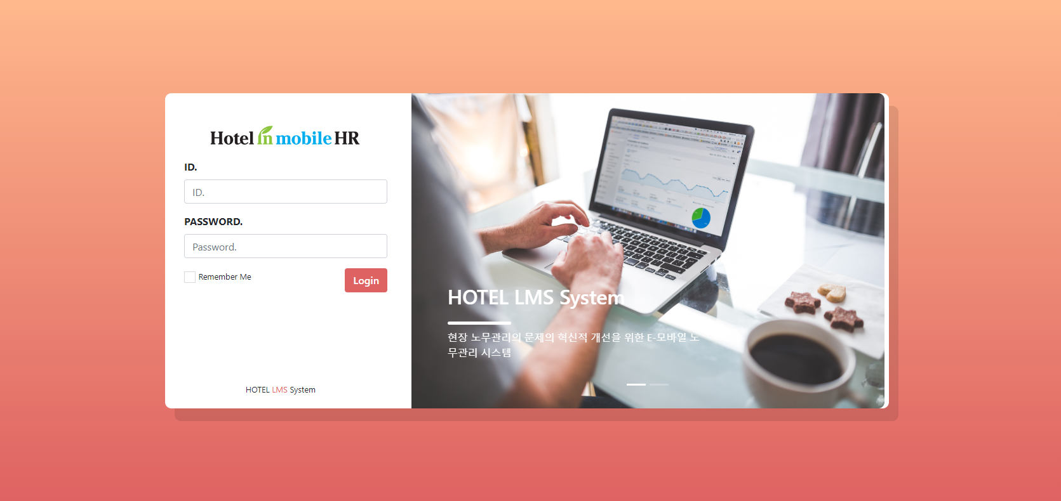
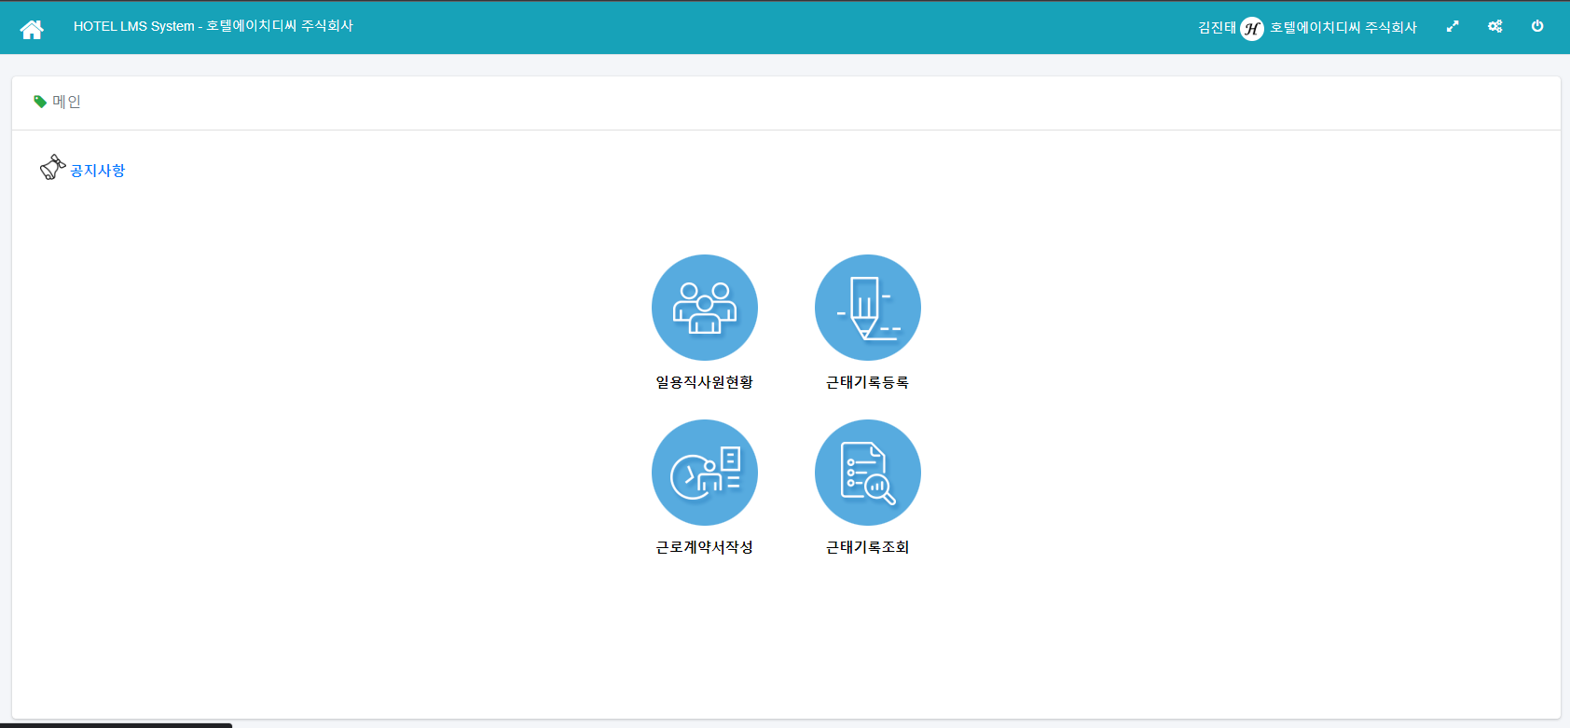
1. 주제 및 목적
참조 사이트
Hotel LMS Manager System
기존 실무에서 사용되는 Hotel LMS Manager System 사이트를 참조하였다.

Slide 5
2. 개발 환경
OS
Windows 10 Home
WAS
Apache Tomcat 9.0.31
DBMS
Oracle XE 11g
Language
Java Platform 8, JSP & Servlet
Model
MVC model (model 2)
WEB
HTML5, CSS/CSS3, JavaScript
Tool
Eclipse IDE for Enterprise Java Developers, eXERD (E-R Modeling Tool)
Open
Source
JavaScript jquery-3.4.1, jquery-ui-1.12.1, cos-26Dec2008

Slide 6
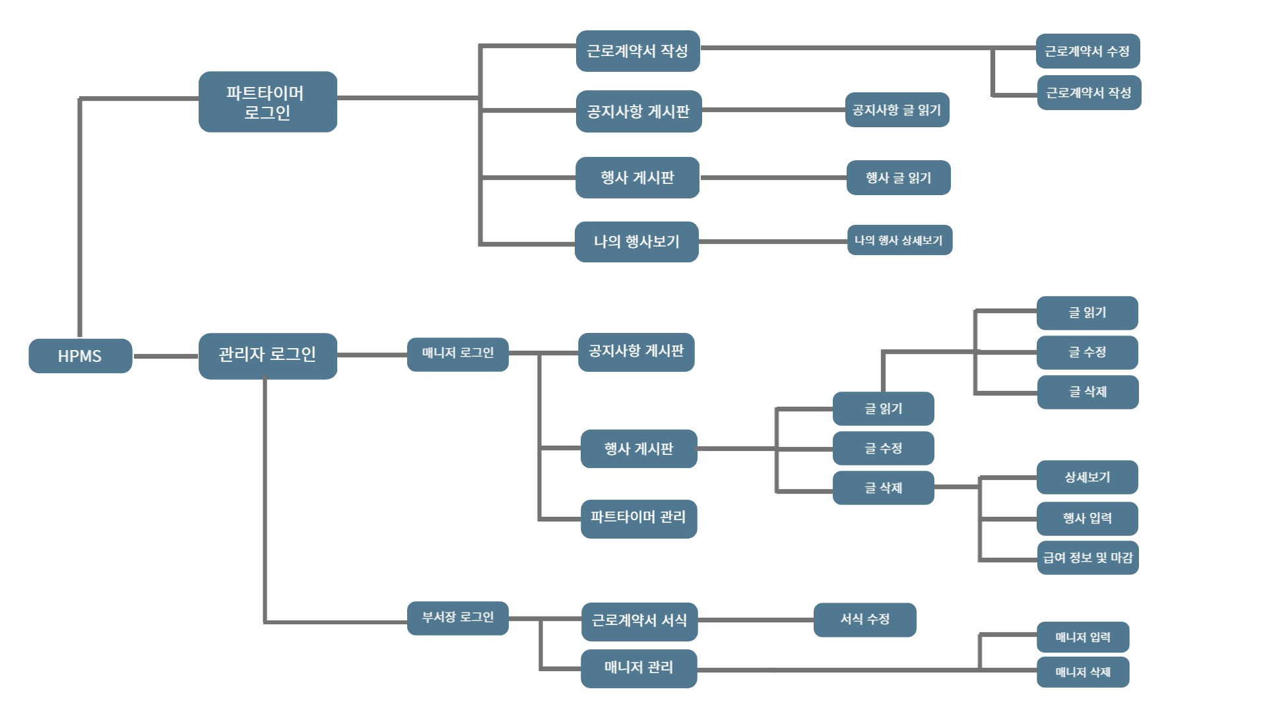
3. 작업분할구조도

Slide 7
4. Gantt Chart를 이용한 일정관리

Slide 8
5. 요구사항 분석
1) 파트타이머
최초 로그인시 다른 정보들은 볼 수 없고 근로계약서 작성 후 다른 기능을 이용 할 수있다.
근로계약서 작성시 이름, 전화번호, 입금계좌, 은행명은 필수 입력사항이다.
공지사항, 행사 게시판은 읽기만 가능하다
근로계약서 작성 후 수정 가능하며 매니저 관리자의 근로계약서 관리리스트에 표시된다,
초기에 나의 행사보기에는 할당된 행사가 없으며 매니저 관리자에서 해당 파트타이머에게 행사 등록 후
해당 파트타이머에게 등록된 행사의 세부내용이 나타난다.
해당 파트타이머의 근로계약서가 마감된 후에는 근로계약서 정보가 따로 저장된 후 특정 시간 후에
기존 근로계약서 및 ID 정보는 삭제된다.
파트타이머가 본인의 근로계약서를 수정하고 있을때에는 매니저 관리자가 마감처리를 할 수 없다.

Slide 9
5. 요구사항 분석
2) 매니저 관리자
공지사항 게시판에서 게시글 읽기, 수정 및 삭제가 가능하다.
행사 게시판에서 게시글 읽기, 수정 및 삭제가 가능하다.
파트타이머 관리에서는 근로계약서를 작성한 파트타이머의 근로계약서만 나타난다.
파트타이머 관리의 근로계약서 리스트는 오늘날짜로 작성된 근로계약서만 나타나며
마감 및 당일 작성되지 않은 근로계약서는 지난 근로계약서 리스트에서 나타난다.
근로계약서 상세보기가 가능하고 급여 정보, 행사 입력은 수정 가능하다
- 해당근로계약서가 수정 중이면 상세보기 및 수정이 불가능하다.

Slide 10
5. 요구사항 분석
3) 부서 관리자
부서관리자는 매니저 급 관리자를 등록 삭제 할 수 있다.
매니저 관리자 등록 시 최초 비밀번호는 사번으로 생성된다.
부서 관리자 역시 매니저 관리자의 모든 권한을 갖고 있다.
근로계약서 서식에서는 근로계약서의 서식을 수정 할 수있다.

Slide 11
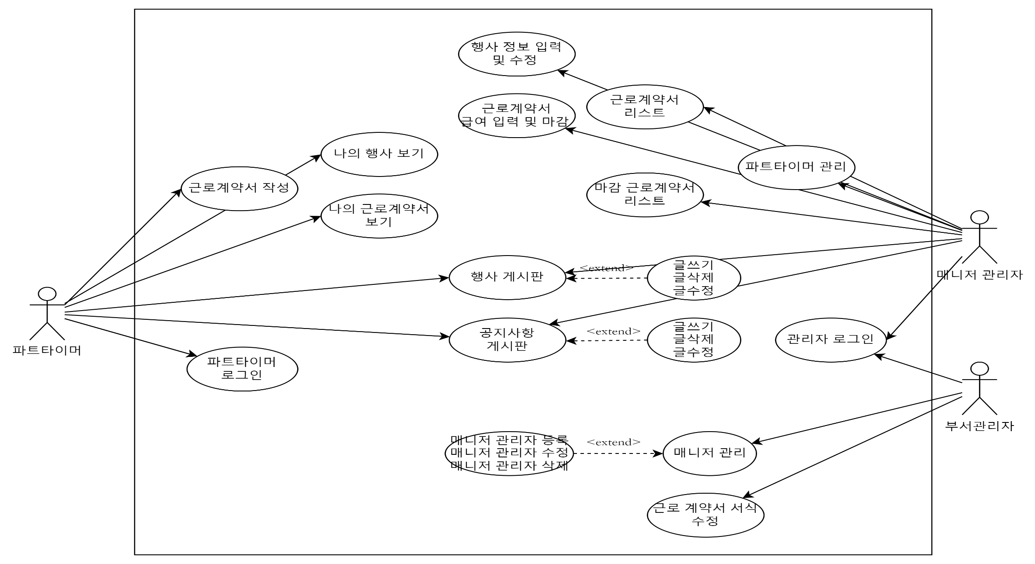
6. 유스케이스 다이어그램(usecase diagram)

Slide 12
7. 순차 다이어그램
(파트타이머 mode sequence diagram)
파트타이머
로그인/아웃
근로계약서
작성
나의
행사보기
공지사항
행사
게시판
건의
게시판
3. 로그인
4. 회원정보확인승인
5. 근로계약서 등록
6. 근로계약서 확인 및 등록
7. 행사보기
8. 매니저 관리자 해당 행사 입력 확인 및 행사 보기 확인
9. 공지사항
10. 근로계약서 작성 확인 후 공지사항
11. 행사정보 게시판
12. 근로계약서 작성 확인 후 행사게시판
13. 건의게시판 작성, 수정, 삭제
14. 근로계약서 작성 확인 후

Slide 13
7. 순차 다이어그램
(매니저 관리자 mode sequence diagram)
매니저
관리자
로그인/아웃
근로계약서
공지사항
행사
정보보기
건의사항
파트타이머 리스트
파트타이머
근무기록
1. 로그인
2. 관리자승인
3. 근로계약서 보기 및 삭제
4. 근로계약서 목록 확인
5. 공지사항 작성 / 수정 / 조회 / 삭제
6. 공지사항 목록 확인
7. 행사 정보 등록 / 수정 / 삭제
8. 행사 정보 목록 확인
9. 건의사항 작성 / 수정 / 삭제
10. 건의사항 목록 확인
11. 파트타이머 리스트 삭제
12. 파트타이머 삭제 확인
13. 파트타이머 근무기록 확인 / 수정 / 삭제
14. 파트타이머 근무 기록 결과

Slide 14
7. 순차 다이어그램
(부서 관리자 mode sequence diagram)
부서
관리자
로그인/아웃
매니저
관리자 등록
근로계약서 수정
시급관리
1. 로그인
2. 관리자승인
3. 매니저 관리자 등록 / 수정 / 삭제
4. 매니저 관리자 목록
5. 근로 계약서 수정
6. 근로계약서 수정 확인
7. 시급관리
8. 시급 설정

Slide 15
8. 기능정의서 및 설계

